Slide 1
Společenstva okolí lidských obydlí
Registrační číslo projektu: CZ.1.07/1.1.38/02.0025
Název projektu: Modernizace výuky na ZŠ Slušovice, Fryšták, Kašava a Velehrad
Tento projekt je spolufinancován z Evropského sociálního fondu a státního rozpočtu České republiky.
Pří_037_Rozmanitost přírody_Společenstva okolí lidských obydlí
Autor: Mgr. Jana Koutná
Škola: Základní škola Slušovice, okres Zlín, příspěvková organizace

Slide 2
Anotace:
Digitální učební materiál je určen pro seznámení žáků a procvičování
získaných informací ekosystému okolí lidských obydlí.
Materiál prověřuje znalosti žáků a rozvíjí jejich zájem o ekosystém okolí
lidských obydlí.
Je určen pro předmět přírodověda 4. ročník.
Tento materiál vznikl ze zápisů autora jako doplňující materiál k učebnici:
ŠTIKOVÁ, Věra. Člověk a jeho svět: přírodověda pro 4. ročník. Ilustrace.
Hana Berková, Alena Baisová. Brno: Nová škola, 2010, 2. sv. Duhová
řada. ISBN 978-80-7289-212-9.

Slide 3
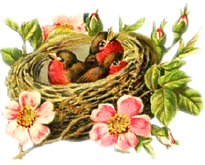
OKOLÍ LIDSKÝCH OBYDLÍ
Společenstva rostlin a živočichů v blízkosti lidských obydlí jsou uměle vytvořena člověkem - zahrady, parky.
Žijí zde i volně žijící živočichové, kteří u lidských domovů hledají potravu a útočiště k hnízdění.

Slide 4
ÚKOL PRO TEBE:
Vezmi si tužku a papír. Rozhlédni se dobře kolem svého obydlí a vytvoř seznam:
a) rostlin rostoucích v okolí tvého bydliště
b) živočichů žijících v okolí tvého bydliště
Výsledky pozorování porovnej se svými kamarády.
Kdo našel nejvíc rostlin? Kdo našel nejvíc živočichů?

Slide 5
ŽIVOČICHOVÉ
V okolí lidských obydlí můžeme pozorovat tato zvířata:
- domácí mazlíčky (o které pravidelně pečujeme)
- hospodářská zvířata (chovaná pro užitek)
- ptáky
- savce
- volně žijící živočichy
Škůdci ubírají člověku zásoby,
poškozují budovy,
přenášejí nemoci (holubi).

Slide 6
DOMÁCÍ MAZLÍČCI
Např. akvarijní rybičky, kočka domácí, různá plemena psů, želvy, morčata, křečci, aj.

Slide 7
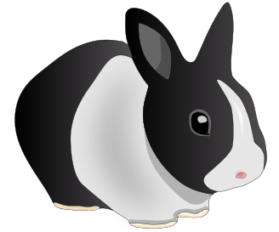
HOSPODÁŘSKÁ ZVÍŘATA
Např. kur domácí, husa domácí, prase domácí, ovce domácí, koza domácí, kůň domácí, králík domácí, aj.

Slide 8
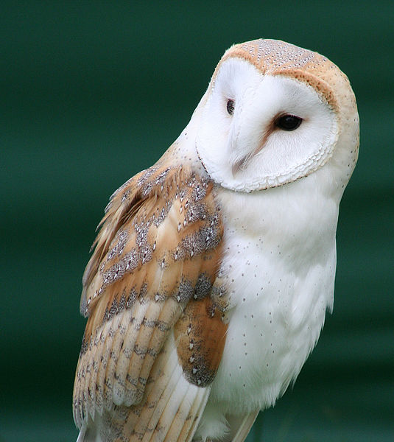
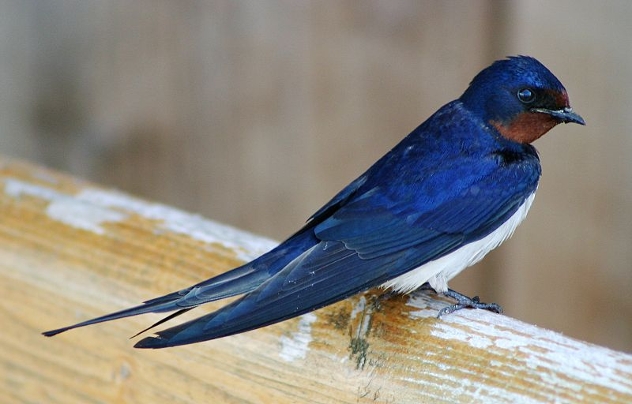
PTÁCI
Např. vlaštovka obecná, jiřička obecná, sova pálená, sýkora modřinka, aj.

Slide 9
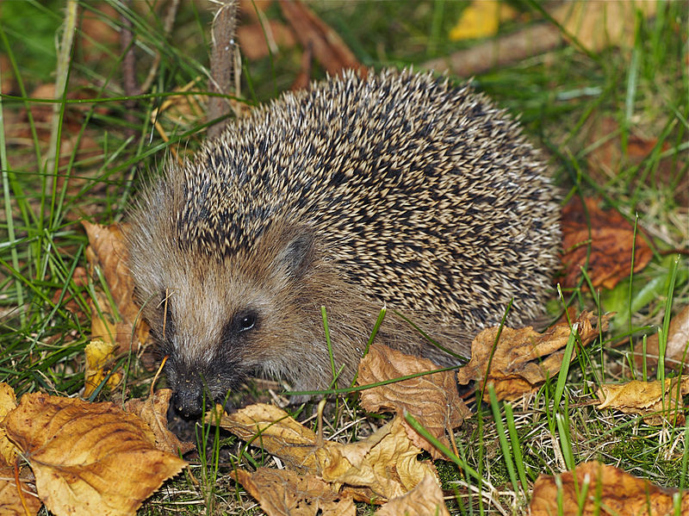
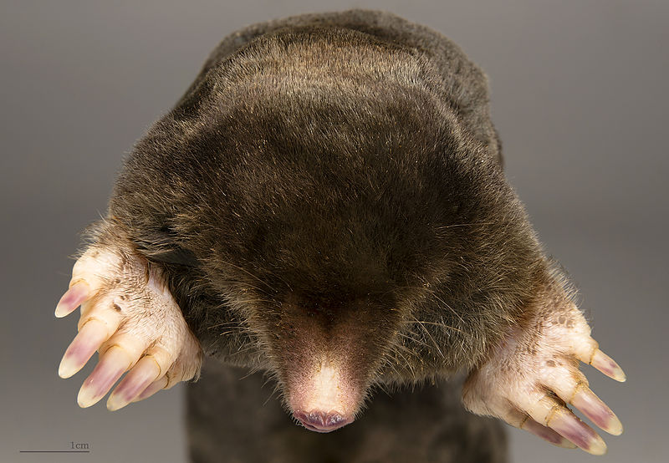
SAVCI
Např. ježek západní, myš domácí, kuna skalní, krtek obecný.

Slide 10
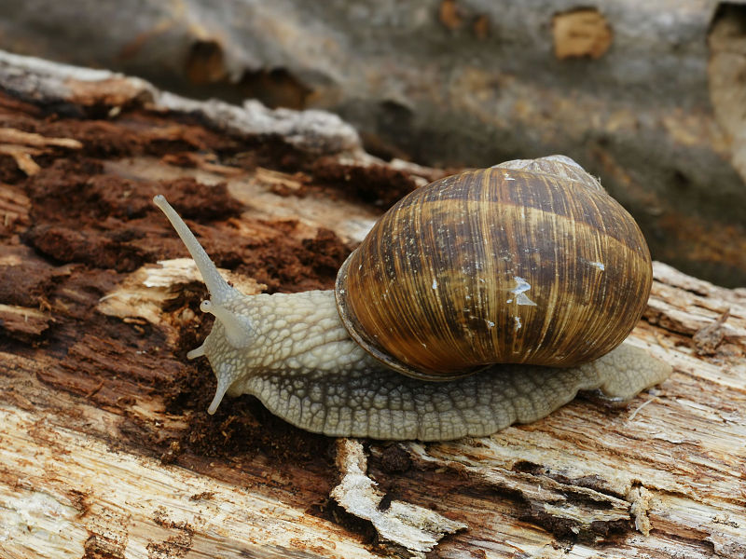
VOLNĚ ŽIJÍCÍ ŽIVOČICHOVÉ
Např. ropucha obecná, žížala obecná, hlemýžď zahradní.

Slide 11
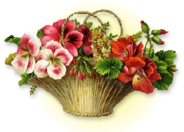
ROSTLINY
V okolí lidských obydlí můžeme pozorovat tyto rostliny:
- ovocné stromy a keře (pro užitek)
- zeleninu (pro užitek)
- luskoviny (pro užitek)
- okopaniny (pro užitek)
- okrasné květiny, keře a stromy (pro radost a ozdobu)
- pokojové rostliny (pro radost, ozdobu, jako dárek)
- planě rostoucí rostliny

Slide 12
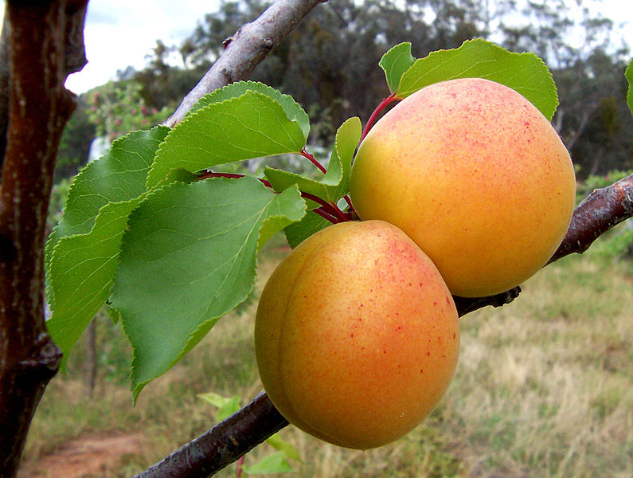
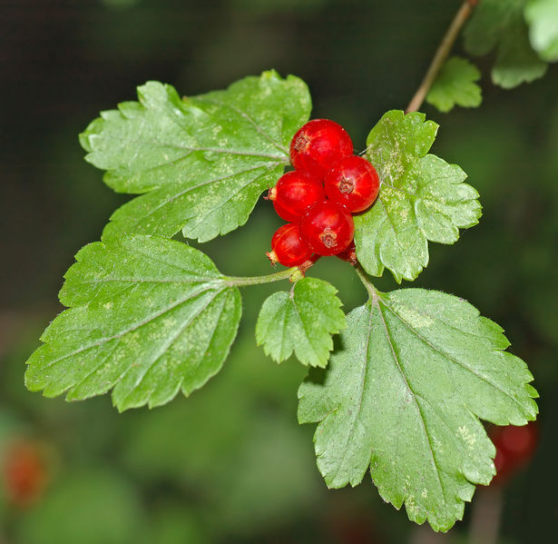
OVOCNÉ STROMY A KEŘE
Např. jabloň domácí, třešeň, hrušeň, meruňka, rybíz keřový, jahodník, aj.

Slide 13
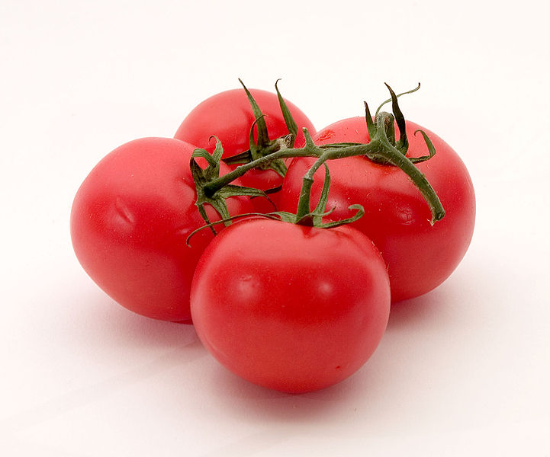
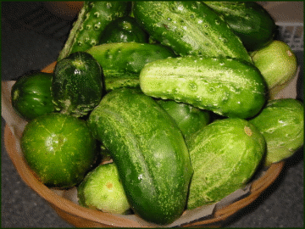
ZELENINA
Např. lilek rajče, cibule kuchyňská, okurka setá, mrkev setá ...

Slide 14
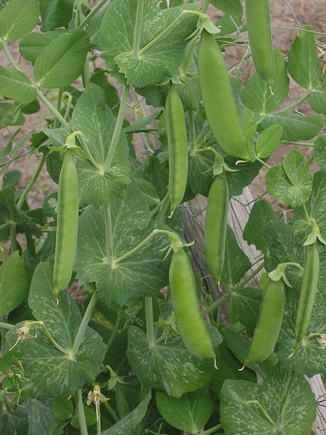
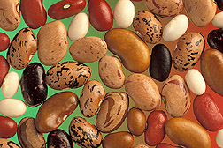
LUSKOVINY
Např. hrách setý, fazol obecný.

Slide 15
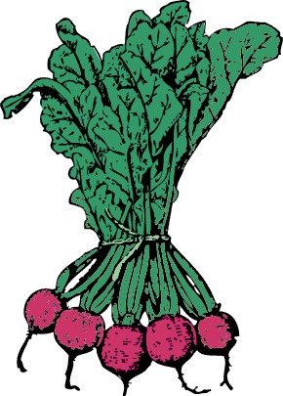
OKOPANINY
Např. řepa obecná, lilek brambor.

Slide 16
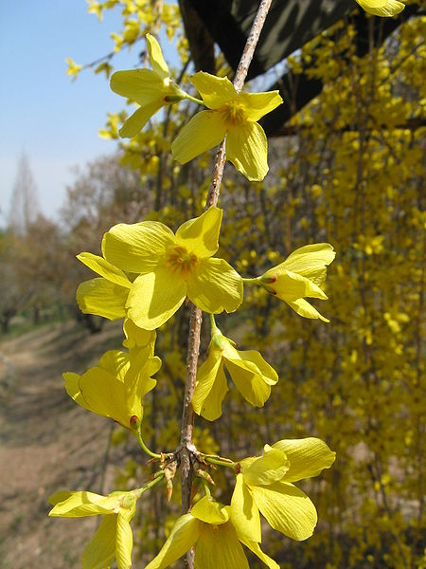
OKRASNÉ KVĚTINY, KEŘE A STROMY
Např. růže, tulipány, narcisy, pivoňky, zlatice převislá (zlatý déšť), aj.

Slide 17
POKOJOVÉ ROSTLINY
Např. fialka, azalka, fíkus, palma, aj.

Slide 18
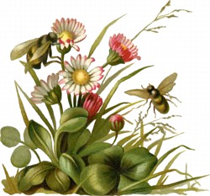
PLANĚ ROSTOUCÍ ROSTLINY
Např. violka vonná, sedmikráska chudobka, smetánka lékařská, aj.

Slide 19
OPAKOVÁNÍ - ŽIVOČICHOVÉ
Mezi domácí mazlíčky nepatří:
křeček, želva, kočka, žížala, štěně, rybičky.
Řekni, co člověku poskytují hospodářská zvířata:
maso, mléko, vejce, sádlo, peří, vlnu, kůži.
Hádej, kdo jsem?
Většinu času trávím v podzemí svých chodeb, jsem hmyzožravec. Mám výborný čich a dobrý sluch. Působím škody na záhonech.
Krtek obecný.

Slide 20
OPAKOVÁNÍ - ROSTLINY
Spoj, co patří k sobě:
ovocný keř lilek brambor
zelenina narcis
luskovina violka vonná
okopanina mrkev setá
okrasná květina fíkus
pokojová rostlina rybíz
planě rostoucí rostlina hrách setý

Slide 21
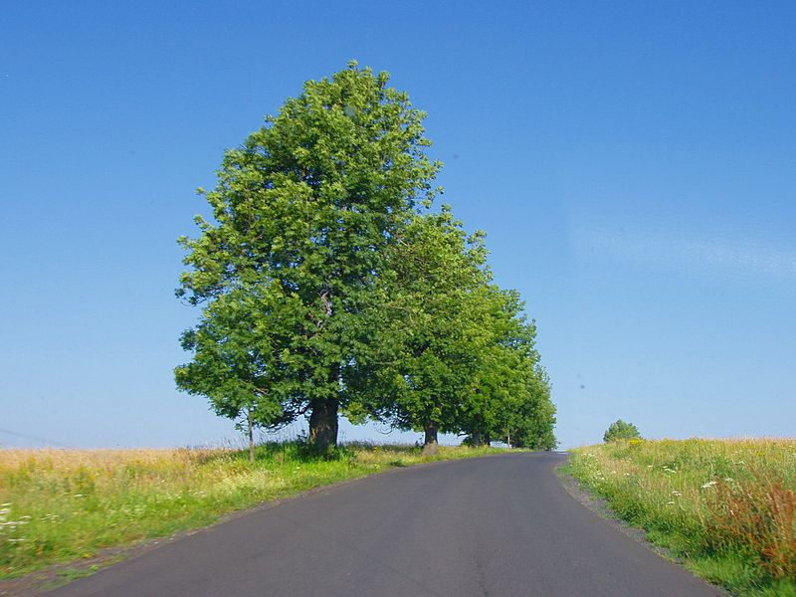
ZAJÍMAVOST
Na zahradách, návsích nebo u cest často roste dlouhověký strom, který se dožívá až 500 let. Jeho květy jsou léčivé, mají tvar srdce. Je to náš národní strom.
Už víte?
Lípa srdčitá.

Slide 22
KOTĚ JE NÁŠ DOMÁCÍ ...
1. Lesní plod červené barvy.
2. Učitel národů Jan ... Komenský.
3. Košťálová zelenina.
4. Lesní lékař.
5. Naše největší vodní rostlina.
6. Cibulová zelenina, ale není to cibule.
7. Světadíl, ve kterém žijeme.
8. Ryby, kterou jíme o Vánocích.
TAJENKA : MAZLÍČEK
MALINA
AMOS
ZELÍ
DATEL
LEKNÍN
ČESNEK
EVROPA
KAPR

Slide 23
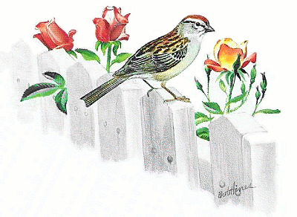
TENTO PTÁK ŽIJE V BLÍZKOSTI LIDSKÝCH OBYDLÍ
Říkají, že vrabce vidět není,
říkají, že vrabce slyšet není,
že prý je to ptáček obyčejný.
A my jsme ho včera zahlídli,
jak housličky nese pod křídly.
I vrabec je přece muzikant,
musí hrát a musí cvrlikat.

Slide 24
CO JE TO?
Na vysokém stonku z luk
obláček si nesl kluk.
Foukl trochu, foukl víc -
a z obláčku není nic.
PAMPELIŠKA

Slide 25
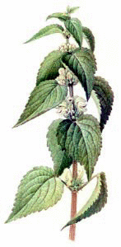
VÍTE,
kterou bylinu pozná každý
i poslepu?
KOPŘIVU

Slide 26
Použité zdroje:
http://www.pdclipart.org/displayimage.php?album=search&cat=0&pos=1
http://www.pdclipart.org/displayimage.php?album=search&cat=0&pos=5
http://www.pdclipart.org/displayimage.php?album=search&cat=0&pos=26
http://www.pdclipart.org/displayimage.php?album=search&cat=0&pos=9
http://www.pdclipart.org/displayimage.php?album=search&cat=0&pos=42
http://www.pdclipart.org/displayimage.php?album=search&cat=0&pos=41
http://www.pdclipart.org/displayimage.php?album=search&cat=0&pos=9
http://www.pdclipart.org/displayimage.php?album=search&cat=0&pos=16
Landsvale.jpg. In: Wikipedia: the free encyclopedia [online]. San Francisco (CA): Wikimedia Foundation, 2001-, 12.11.2012 [cit. 2013-04-02]. Dostupné z: http://cs.wikipedia.org/wiki/Soubor:Landsvale.jpg
Tyto alba close up.jpg. In: Wikipedia: the free encyclopedia [online]. San Francisco (CA): Wikimedia Foundation, 2001-, 15.12.2011 [cit. 2013-04-02]. Dostupné z: http://cs.wikipedia.org/wiki/Soubor:Tyto_alba_close_up.jpg

Slide 27
Použité zdroje:
Erinaceus europaeus LC0119.jpg. In: Wikipedia: the free encyclopedia [online]. San Francisco (CA): Wikimedia Foundation, 2001-, 14.10.2007 [cit. 2013-04-02]. Dostupné z: http://cs.wikipedia.org/wiki/Soubor:Erinaceus_europaeus_LC0119.jpg
Talpa europaea MHNT Tete.jpg. In: Wikipedia: the free encyclopedia [online]. San Francisco (CA): Wikimedia Foundation, 2001-, 9.12.2012 [cit. 2013-04-02]. Dostupné z: http://cs.wikipedia.org/wiki/Soubor:Talpa_europaea_MHNT_Tete.jpg
Helix pomatia (Dourbes).jpg. In: Wikipedia: the free encyclopedia [online]. San Francisco (CA): Wikimedia Foundation, 2001-, 19.5.2008 [cit. 2013-04-02]. Dostupné z: http://cs.wikipedia.org/wiki/Soubor:Helix_pomatia_(Dourbes).jpg
http://www.pdclipart.org/displayimage.php?album=search&cat=0&pos=12

Slide 28
Použité zdroje:
Apricots.jpg. In: Wikipedia: the free encyclopedia [online]. San Francisco (CA): Wikimedia Foundation, 2001-, 26.4.2005 [cit. 2013-04-02]. Dostupné z: http://cs.wikipedia.org/wiki/Soubor:Apricots.jpg
Ribes alpinum - berries (aka).jpg. In: Wikipedia: the free encyclopedia [online]. San Francisco (CA): Wikimedia Foundation, 2001-, 10.8.2005 [cit. 2013-04-02]. Dostupné z: http://cs.wikipedia.org/wiki/Soubor:Ribes_alpinum_-_berries_(aka).jpg
http://www.pdclipart.org/displayimage.php?album=search&cat=0&pos=26
Tomato je.jpg. In: Wikipedia: the free encyclopedia [online]. San Francisco (CA): Wikimedia Foundation, 2001-, 16.5.2005 [cit. 2013-04-02]. Dostupné z: http://cs.wikipedia.org/wiki/Soubor:Tomato_je.jpg
http://www.pdclipart.org/displayimage.php?album=search&cat=0&pos=6
Doperwt rijserwt peulen Pisum sativum.jpg. In: Wikipedia: the free encyclopedia [online]. San Francisco (CA): Wikimedia Foundation, 2001-, 21.6.2005 [cit. 2013-04-02]. Dostupné z: http://cs.wikipedia.org/wiki/Soubor:Doperwt_rijserwt_peulen_Pisum_sativum.jpg

Slide 29
Použité zdroje:
Phaseolus vulgaris seed.jpg. In: Wikipedia: the free encyclopedia [online]. San Francisco (CA): Wikimedia Foundation, 2001-, 18.3.2005 [cit. 2013-04-02]. Dostupné z: http://cs.wikipedia.org/wiki/Soubor:Phaseolus_vulgaris_seed.jpg
http://www.pdclipart.org/displayimage.php?album=search&cat=0&pos=36
http://www.pdclipart.org/displayimage.php?album=search&cat=0&pos=5
Forsythia suspensa4.jpg. In: Wikipedia: the free encyclopedia [online]. San Francisco (CA): Wikimedia Foundation, 2001-, 5.4.2008 [cit. 2013-04-02]. Dostupné z: http://cs.wikipedia.org/wiki/Soubor:Forsythia_suspensa4.jpg

Slide 30
Použité zdroje:
http://www.pdclipart.org/displayimage.php?album=search&cat=0&pos=13
http://www.pdclipart.org/displayimage.php?album=search&cat=0&pos=45
http://www.pdclipart.org/displayimage.php?album=search&cat=0&pos=0
http://www.pdclipart.org/displayimage.php?album=search&cat=0&pos=45
Lipa rada.jpg. In: Wikipedia: the free encyclopedia [online]. San Francisco (CA): Wikimedia Foundation, 2001-, 24.8.2011 [cit. 2013-04-02]. Dostupné z: http://cs.wikipedia.org/wiki/Soubor:Lipa_rada.jpg
http://www.pdclipart.org/displayimage.php?album=search&cat=0&pos=86
http://www.pdclipart.org/displayimage.php?album=search&cat=0&pos=1
http://www.pdclipart.org/displayimage.php?album=search&cat=0&pos=2
http://www.pdclipart.org/displayimage.php?album=search&cat=0&pos=0

